Slide 1
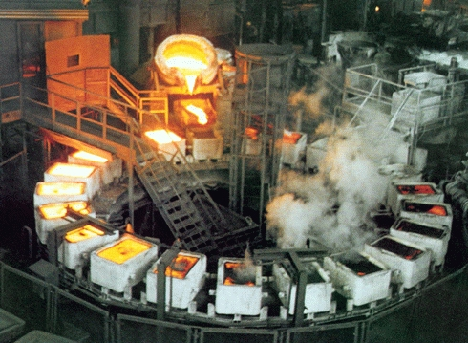
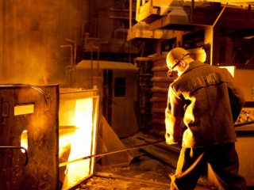
Розвиток чорної металургії в Україні

Slide 2
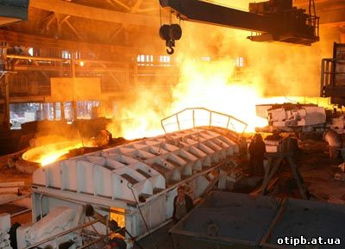
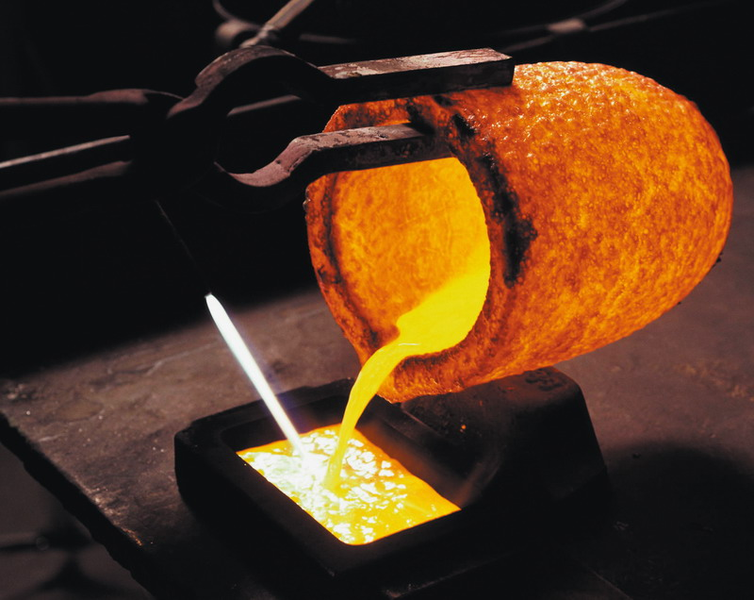
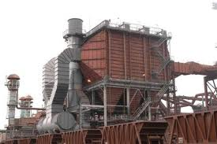
Чорна металургія
складна галузь з різними за організацією і технологією
виробництвами. Це – видобуток і збагачення залізної
руди, спікання її в агломерат; виплавка чавуну, сталі,
виробництво прокату; виробництво феросплавів,
виплавка електросталі й сплавів, порошкова металургія;
виробництво флюсових вапняків, вогнетривів, коксу.

Slide 3
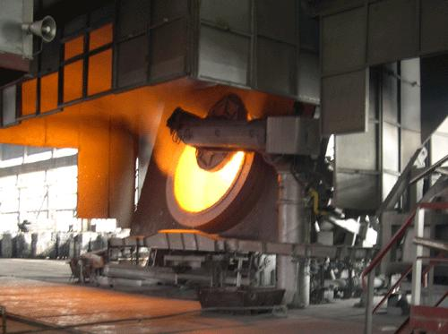
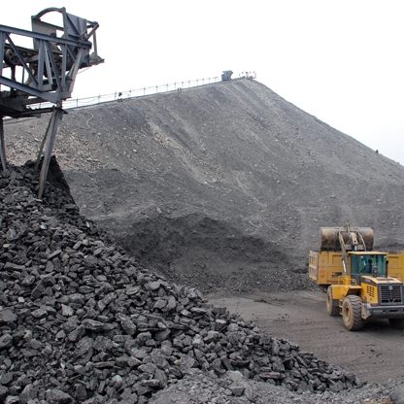
Сировиною для чорної металургії є залізні та
манганові руди. Як паливо використовується
кокс – результат переробки коксівного вугілля.

Slide 4
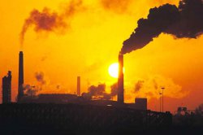
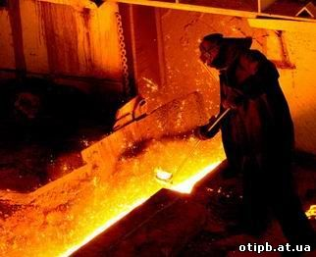
Чорна металургія є матеріаломісткою галуззю, що
використовує близько 30% палива, 20% електроенергії, 95%
манганової руди, що видобувається й виробляється в Україні.
Для чорної металургії притаманна висока матеріаломісткість
виробництва, тому підприємства чорної металургії зазвичай
розміщують поблизу сировинних баз та палива

Slide 5
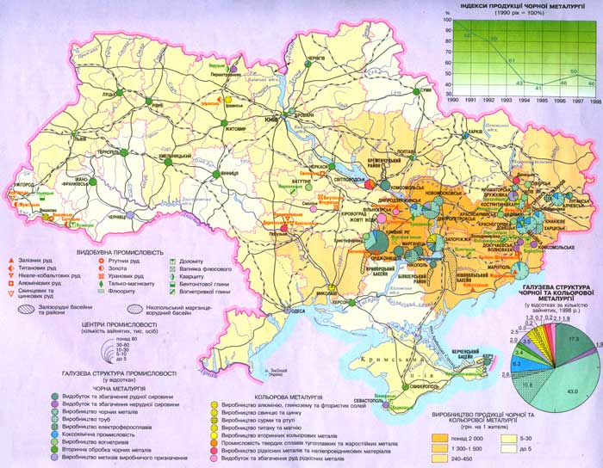
Родовища залізної руди сконцентровані в Криворізькому і Керченському залізорудних басейнах, Кременчуцькому і Білозерському залізорудних районах. Манганові руди видобувають у Нікопольському басейні.

Slide 6
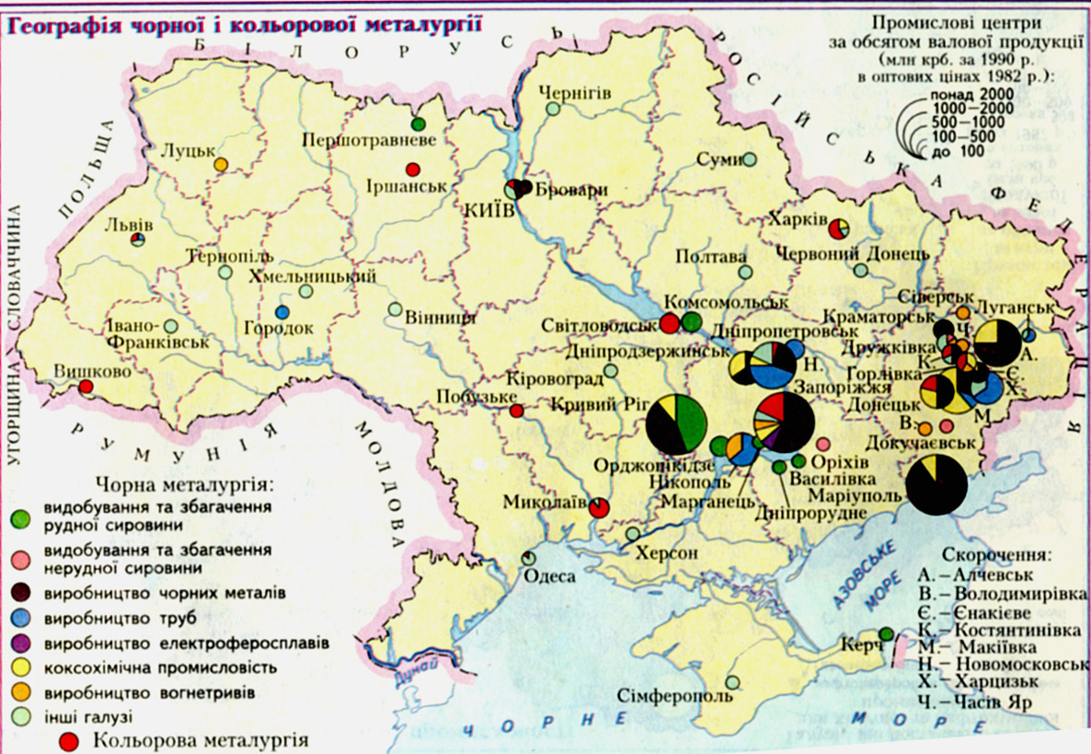
Головні підприємства чорної металургії зосереджені у трьох районах:
Донбасі (Макіївка, Донецьк, Алчевськ, Харцизьк, Єнакієве, Луганськ, Краматорськ).
Придніпров’ї (Дніпропетровськ, Запоріжжя, Кривий Ріг, Нікополь, Дніпродзержинськ).
Приазов’ї (Маріуполь).

Slide 7
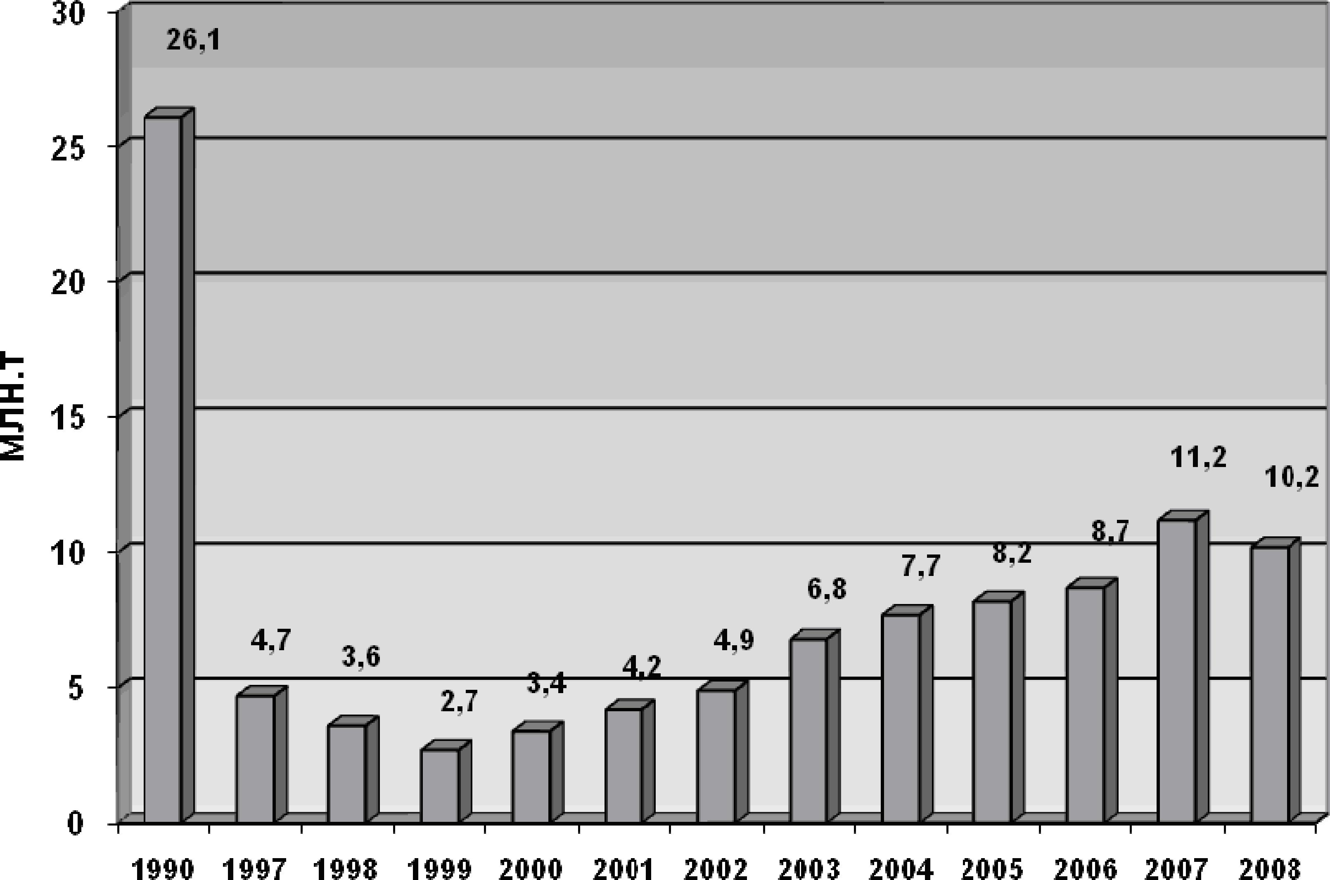

Slide 8
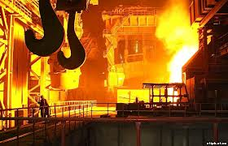
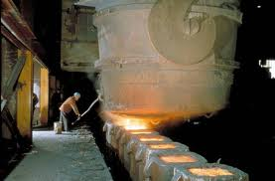
Донецький металургійний район виник на основі родовищ коксівного вугілля, зосередженого в межах Донецького кам’яновугільного басейну. Головними центрами виробництва чорних металів є Донецьк, Макіївка, Єнакієве, Алчевськ; виробництва прокату (зокрема труб) – Харцизьк, Луганськ.

Slide 9
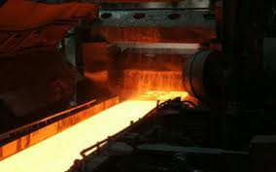
Придніпровський металургійний район утворився завдяки географічному положенню – на великій водній магістралі, на перетині транспортних шляхів. Він базується на величезних запасах залізної руди Криворіжжя (руди Криворізького залізорудного басейну) та коксівному вугілля з Донбасу. Головними центрами виробництва чорних металів є Кривий Ріг, Запоріжжя, Дніпропетровськ, Дніпродзержинськ.

Slide 10
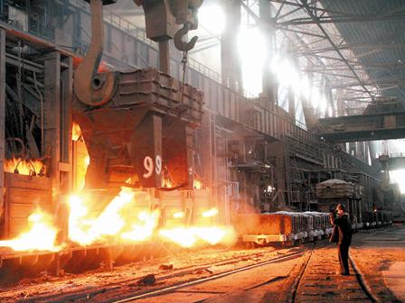
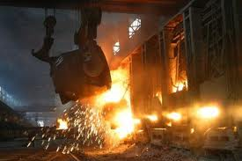
Приазовський металургійний район виник на перехресті шляхів з Керченського півострова і Донбасу. В цьому районі центром виробництва чорних металів є Маріуполь.
Крім цих районів, майже в кожному обласному центрі відбувається вторинна обробка чорних металів (переробка металобрухту).

Slide 11
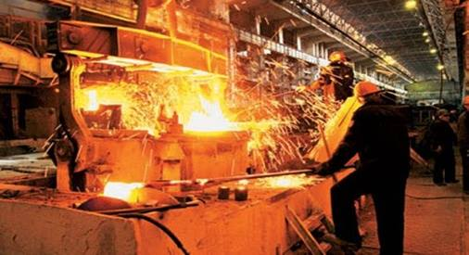
Таким чином в чорній металургії України особливу роль відіграє транспортний чинник. Тобто залізну руду Придніпров’я відправляють до Донбасу, а натомість повертають коксівне вугілля. Це дозволяє одночасно організувати виробництво в двох металургійних районах.

Slide 12
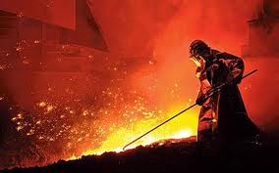
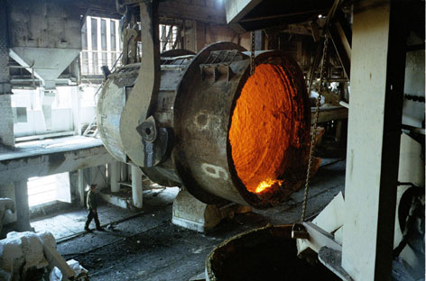
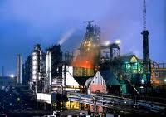
Таким чином чорна
металургія в Україні добре
розвинена. Разом з тим
підприємства металургії є
основним стаціонарним
джерелом забруднення
атмосфери. Вони викидають
в атмосферу оксиди азоту і
сірчистий газ. Крім того
значні земельні площі
доводиться вилучати під
звалища промислових
відходів.

Slide 13
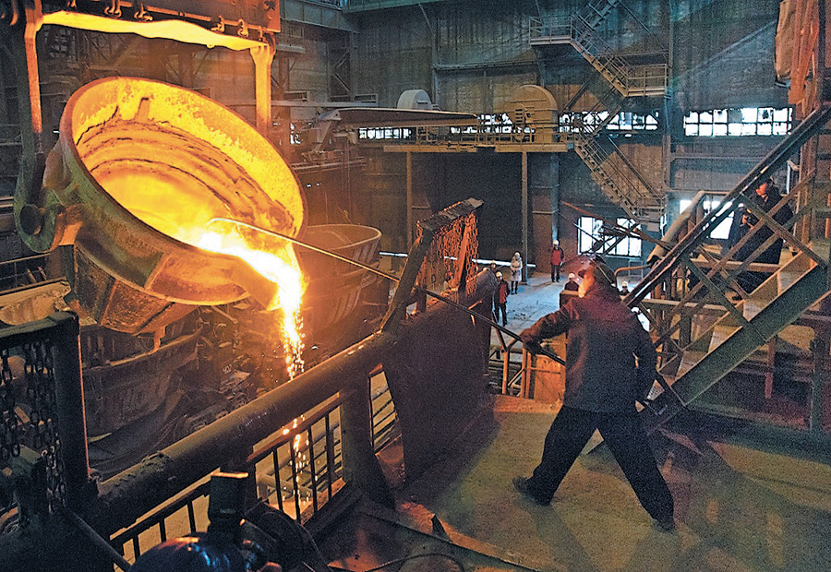
Виконала : учениця 10 класу Тульчевська Марія

